Slide 1
ЛАБОРАТОРНА РОБОТА №1
ВИЗНАЧЕННЯ КОЕФІЦІЄНТУ ТЕПЛОПЕРЕДАЧІ МІЖ ЕЛЕМЕНТАМИ ГЕЛІОКОЛЕКТОРУ
(променевий теплообмін + теплопровідність)

Slide 2
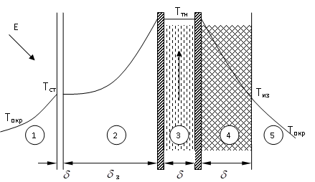
Розподіл температур у поперечному перетині плоского щілинного ГК

Slide 3
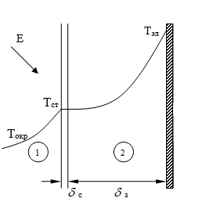
Променевий теплообмін з лицевої сторони ГК

Slide 4
РОЗРАХУНОК КОЕФІЦІЄНТА ТЕПЛОПЕРЕДАЧІ

Slide 5
Основні формули для розрахунку

Slide 6
Алгоритм розрахунку методом ітерацій
Вводимо початкові дані – геометричні та енергетичні
Загадуємо початкове наближення
FOR Розраховуємо з
Розраховуємо за формулою екрана
Розраховуємо променеві коефіцієнти тепловіддачі для скла та зазору
Розраховуємо нове значення
Порівнюємо
Якщо 7 – вірно, то значення знайдено, якщо ні, то
Проводиться ще одна ітерація, але з використанням уточненої формули для
END

